Slide 1
TEMA: Dürli görnüşli bazarlarda baha emele gelşi.
Dürli görnüşli bazarlarda baha emele gelşiniň aýratynlyklary.
Baha emele gelşiniň tapgyrlary.
Bahalar barada maglumat we bahalar boýunça çözgütleri labul etmekde onuň tutýan orny.

Slide 2
Kärhananyň baha syýasaty bazaryň belli bir düzümine baglydyr.
Bazaryň düzümi – bu bazaryň esasy mahsus bolan taraplary, olara bazarky firmalaryň sany we ölçegi, dürli firmalaryň harytlarynyň meňzeşliginiň we tapawudynyň derejesi, bazara maglumatlarynyň elýeterliligi degişlidir.
Bazar düzüminiň elementleriniň birleşmeginiň dürli görnüşleri bardyr, başgaça aýdylanda bazaryň dürli modelleriniň bolmagy mümkindir, olara baglylykda telekeçiler bäsdeşlik etmäge gatnaşýarlar ýa-da gatnaşmaýarlar. Telekeçileriň ykdysady gyzyklanmasynyň esasy birmeňzeş – girdeýjini ýokarlandyrmak – bolanda bäsdeşligiň netijeleri dürli bolup biler, bu bolsa bäsdeşligiň häsiýetine baglydyr.

Slide 3
Bazar ulgamynyň häsiýetli düzümi ýaly bäsdeşlik üçin esasy maksimal (ýokary) pul girdeýjisini almaga ýykgyn etmekde ýüze çykýan saýlawyň erkinligi bolup durýar.
Adatça, bazaryň 4 tipini tapawutlandyrýarlar: kämil (arassa) bäsleşik, monopolistik bäsdeşlik, oligapoliýa, arassa monopoliýa.
Bäsdeşlik (konkurensiýa) (latynça – çaknyşmak) – hususy haryt öndürijileriň arasynda önümçiligiň we harytlaryň satuwynyň has amatly şertleri ugrundaky göreşi.
Bäsdeşlik etmek – garşydaşlyk etmek, çaknyşmak, bäsdeşlige gatnaşmak.
Kämil bäsleşik we arassa monopoliýa özi bilen hakyky durmuşda (tejribede) duş gelmeýän bazar düzüminiň “ideal” (abstrakt) modellerini görkezýär.
Monopolistik bäsdeşlik we oligopoliýa köp bazarlar üçin häsiýetlidir.

Slide 4
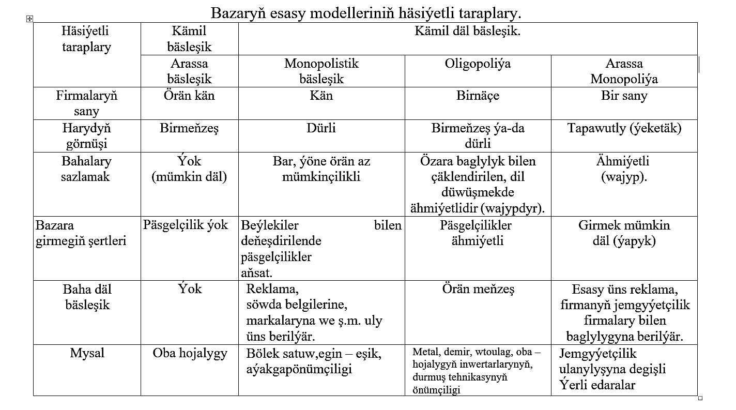

Slide 5
Arassa bäsdeşlik bazary aşakdaky görkezijiler bilen häsiýetlendirilýär:
•kösanly firmalaryň barlygy, olaryň hiç biriniň hereket edýän bahanyň derejesine täsirini ýetirip bilmeýärler, sebäbi olaryň her birine bazaryň uly bolmadyk bölegi (paýy) degişlidir;
•bäsdeş harytlaryň meňzeşligi we bir – biri bilen çalşyp bolýanlygy;
•baha çäkleriniň ýoklugy.
Arassa bäsdeşligiň şertlerinde firma üçin talap bahadan doly derejede çeýedir. Bu bazarda firmalaryň köpüsiniň hereket edýänligi, olaryň hiç biriniň bazaryň ähmiýetli paýyna gözegçilik etmeýänligi göwrümi ulalanda firma bahany üýtgetmeýär. Erkin bäsdeşlik bazarynda talap bilen bahanyň arasyndaky baglylyk pudak üçin ters proporsionaldyr, ýagny bahanyň peseldilmegi talabyň ýokarlanmagyna ýardam berýär, talabyň egrisi bolsa ýitýär. Eger pudakda harytlaryň teklibi ýokarlansa, onda baha peseler, bu ähli firmalara, olaryň önümçiliginiň göwrümine bagly bolmadyk ýagdaýda degişlidir.

Slide 6
Monopolistik bäsdeşlik bazary uly göwrüminde üýtgäp durýan bahalardan öz harytlaryny hödürleýän köpsanly firmalardan ybaratdyr. Harytlar doly derejede biri – biriniň ornuny tutup bilmeýärler we diňe bir fiziki häsiýetleri, hili, görnüşi boýunça tapawutlanman eýsem sarp edijilik islegi boýunça hem tapawutlanýar. Harytlaryň arasyndaky tapawutlary bahalaryň giň göwrümi bilen düşündirip bolýar. Monopolistik bäsdeşlik bazaryna üç sany häsiýetli aýratynlyklar mahsusdur: firmalaryň arasyndaky ýiti bäsdeşlik; bäsdeş firmalaryň harytlarynyň sarp edijilik häsiýetleri hem – de hödürlenýän birmeňzeş däl goşmaça hyzmatlary boýunça tapawudynyň hasabyna differensiýasy; bazara girmegiň kyn däldigi. Bu şertlerde marketingiň aýratynlygy bazaryň dürli segmentleriň alyjylarynyň aýratyn talaplaryny ýüze şykarmakdan ybaratdyr. Bu ýagdaýda esasy orny önümiň reklamasy, harytlara marka atlaryny bermek eýeleýär.

Slide 7
Oligopoliýa bäsdeşligi harytlary birmeňzeş we biri – biri bilen çalşylýan (demir, egin – eşik, plastmassa), şeýle – de biri–birinden tapawutly (elektronika, awtoulag) bolup bilýän birnäçe iri firmalaryň arasynda döreýär. Bular ýaly bazara girmek örän kyndyr. Bu şertlerde her bir gatnaşyjy bäsdeşleriň marketing içine uly üns berýärler we öz önümine bahanyň üýtgemegine örän seresaply çemeleşýär. Oligapdiýa bäsdeşlik şertlerinde bahanyň emele gelmeginiň köpsanly strategiýalary ulanylýar. Olaryň biri – baha bellenilende hereketiň kordinasiýasy; bu strategiýa iki görnüşde bolýandyr: “bahalar barada ulalaşygy” kabul etmek we “parallel baha syýasaty” ýerine ýetirmek. Käbir ýurtlarda bahalar barada ylalaşygy baglanyşmak kanun tarapyndan gadagan edilendir. “Parallel baha syýasaty – bu hem bahalaryň şol bir koordinasiýasydyr.

Slide 8
Arassa monopoliýa bazarynda diňe bir satyjy hereket edýär. Bu hususy firma ýa-da döwlet guramasy bolup biýär. Döwlet monopoliýasyny ulanyp, ilatyň harydyň doly gymmatyny tölemäge ukyply däl toparlary tarapyndan harydyň sarp edilişini birden köpeldip (baha özüne düşýän gymmatyndan pes bellenilýär), ýa-da harydyň sarp edilişini çäklendirmek üçin ýokary bahany belläp bolýar.
Monopolist hususy firma beýleki firmalary baha syýasatyna hiç hili üns bermän öz önümine özi bahany belleýär. Şeýle–de bolsa, monopoliýa rugsat edilýän (meselem, elektroenergetika ýaly pudaklarda) ABŞ-nyň tejribesinden bilşimiz ýaly, tarifleriň ýokarlandyrylmagy ýerli häkimiýet edaralary bilen ylalaşylmalydyr.

Slide 9
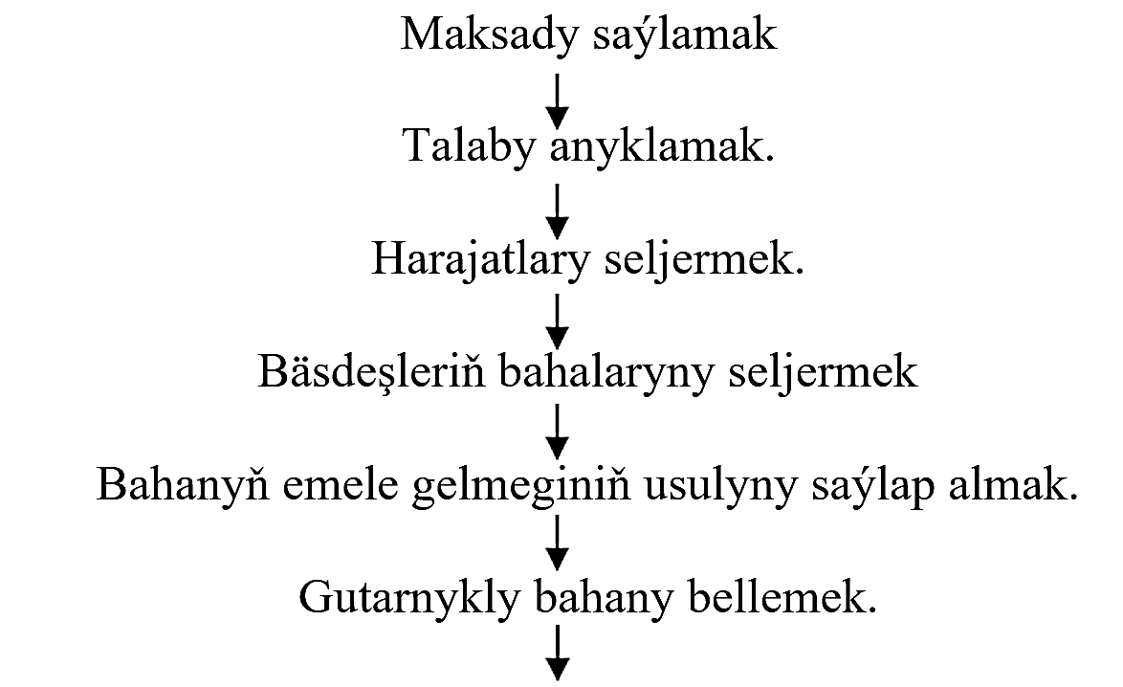
Firmada bahanyň emele gelmegi – çylşyrymly we köp tapgyrly prosess. Bahanyň emele gelmek prosessinal seredeliň.

Slide 10
Maksady saýlamak. Islendik firma belli bir önümi öndürip haýsy maksada ymtylýandygyny kesgitlemelidir. Eger maksatlar we harydyň bazardaky ýagdaýy anyk kesgitlenen bolsa, onda bahany bellemek aňsatdyr. Baha syýasatynyň üç sany esasy maksady bardyr: firmanyň ýaşaýjylyk ukybyny üpjün etmek, girdeýjini maksimallaşdyrmak we bazary saklamak.

Slide 11
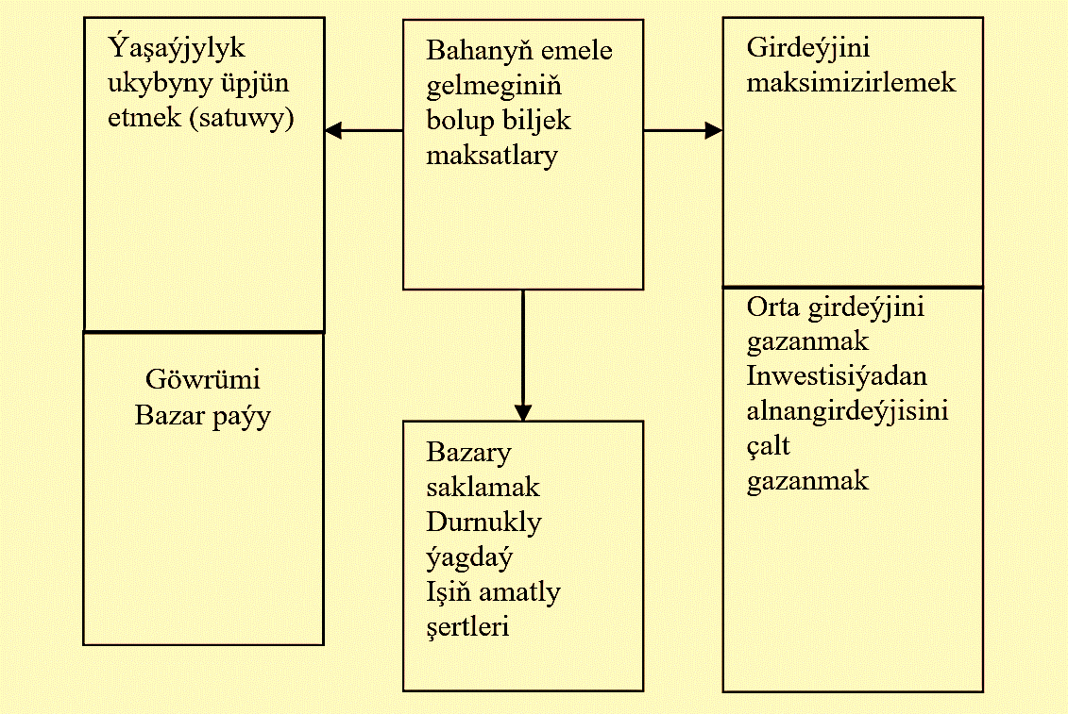

Slide 12
Ýaşaýjylyk ukybyny üpjün etmek – barada birmeňzeş harytlary öndürýän bäsdeşler bolanda öz işini ýerine ýetirýän firmanyň esasy maksady. Firmalar bu maksady şu aşakdaky ýagdaýlarda saýlap alýar:
• sarp edijileriň baha talaby çeýe (Ed ›1);
• firma satuwyň maksimal ösmegini we umumy girdeýjiniň ýokarlanmagyny harydyň her birliginden alynýan girdeýjini azalmak ýoly bilen gazanmagy isleýär;
• firma satylýan harydyň göwrüminiň, ulalmagy önümçiligiň we satuwyň otnositel harajatlaryny azaldar diýip çaklaýar;
• pes bahalar bäsdeşleri gorkuzýar;
• Sarp edijiligiň uly bazary bardyr.

Slide 13
Girdeýjiniň maksimallaşdyrylmagyna esaslanan maksadyň birnäçe görnüşleri bardyr:
frma tarapyndan birnäçe ýyla ortaça girdeýjiniň möçberine laýyk gelýän durnukly girdeýjini bellemek;
bahanyň ýokarlanmagyny hasaplamak, diýmek, kapital goýmagyň gymmatynyň ýokarlanmagy bilen girdeýjiniň ýokarlanmagyny hasaplamak;
kompaniýa biznesiň amatly ösüşine ynamsyzlygy ýa-da oňa pul serişdeleriniň ýetmeýänligi sebäpli başlangyç girdeýjini çalt almaga ýykgyn etmek.

